Slide 1
Литература
5
класс
Тема:
Волшебные сказки.
Сказка «Марья Моревна».

Slide 2
Цели урока:
Вспомнить, какие сказки называются волшебными.
Рассмотреть особенности волшебных сказок и их построение.
Изучить понятие «тринитаризм», рассмотреть структурные элементы в волшебных сказках с применением числа «три».
Проанализировать сказку «Марья Моревна».

Slide 3
Была дорога доброй сказки длинной,
Сквозь расстояния и времена.
И все народы радостью единой
Навек умела связывать она.

Slide 4
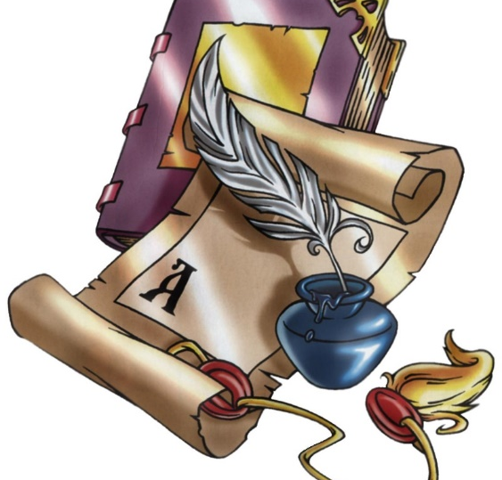
Волшебная сказка
вид повествовательного , в основном прозаического фольклора (сказочная проза), включающий в себя разножанровые произведения, в содержаниии которыхотсутствует строгая достоверность.

Slide 5
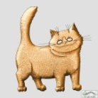
Построение сказки
Присказка (может и не быть)
Зачин
Завязка
Развитие сюжета
Кульминация
Концовка

Slide 6
Признаки волшебной сказки.
Борьба добра со злом (борьба «своего» и «чужого» мира) .
Построение сказки.
Волшебные числа.
Волшебные цвета: золотой, серебряный.
Волшебные предметы.
Волшебные помощники.
Добро побеждает зло.
Герой получает награду (невесту и полцарства).

Slide 7
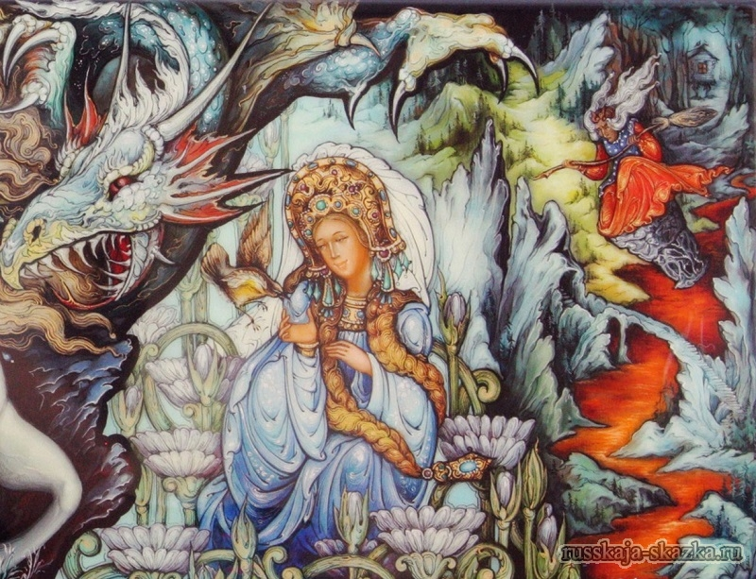
Какие персонажи вам часто встречались в разных сказках? (Иван-царевич, Иванушка-дурачок, Баба Яга и т. д.). - Кого в старину называли бахарем? (Рассказчика сказок). - Для чего в сказке используется присказка? (Присказка вводит слушателя в атмосферу сказки). - О чем обычно говорится в зачине сказки?
(О героях, событиях и месте действия сказки).

Slide 8
ТРИНИТАРИЗМ
Тринитаризм - это учение о Троичности Целого, названное по латинскому ему оригиналу TRINITAS, что означает Троица, Троичный.
Тринитаризм можно назвать Системой Знаний о Троице, о Триединстве. Это учение о Животворении, о Целостном и Динамичном Основании Жизни. Троичность связана с появлением христианства как религии. Здесь отразилось триединство Бога - отца, Бога- сына и Святого духа.

Slide 9
Символ ТРЁХ - нумерологический лейтмотив русской волшебной сказки
Слово «волшебный» происходит от слова «волхв».
Волхв – русский языческий жрец в Древней Руси.
Свои знания волхвы передавали
в форме сказаний – сказок.
Волшебные сказки стали воплощением народной нравственности и мудрости:
«Сказка – ложь, да в ней намёк добрым молодцам урок».

Slide 10
Структурные элементы в русских волшебных сказках с использованием числа ТРИ :
1. Три героя.
2. Три возможности действия.
3. Три дороги — три пути, по которым герои расходятся или по которым можно пойти главному герою.
4. Три дня — срок пути.
5. Три помощника или перевоплощения.
6. Три боя, три препятствия (в том числе три головы у Змея Горыныча, которые всегда в бою увеличиваются на три или в три раза).
7. Три однородные операции (посвист, окрик и т. п.) у разных лиц.
8. Результат на третий раз.

Slide 11
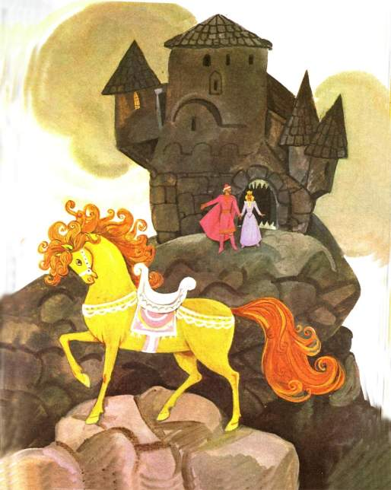
Какими словами начинается и заканчивается сказка «Марья Моревна»?
В некотором царстве, в некотором государстве жил- был Иван-царевич.
Приехали и стали жить-поживать да добра наживать да медок попивать.
О чем свидетельствует такие начало и концовка сказки?

Slide 12
Сказка «Марья Моревна».
1. В три года Иван Царевич переженил трёх своих сестёр.
2. Три ведра воды, поданные Иваном, выпил Кащей и скинул цепи.
3. Иван в поисках Марьи Моревны идёт три дня.
4. Кащей обещает простить Ивана-похитителя Марьи Моревны два раза, а на третий раз — изрубить на куски.
5. Из речи Кащея: «За тридевять земель, в тридесятом царстве, за огненной рекою живет баба-яга... Я у неё три дня пастухом был... А у меня есть такой платок — как махну в правую сторону три раза...»
6. В поисках быстроногого коня Иван щадит трижды: птицу с птенцами, пчёл, львицу со львёнком, которые потом помогают ему освободить Марью Моревну.

Slide 13
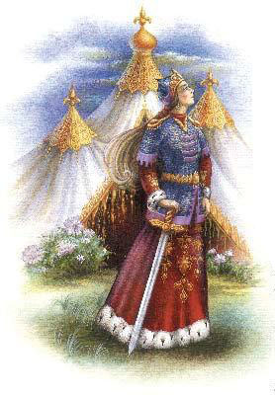
- Что наказали Ивану-царевичу отец с матерью перед смертью? (Они сказали сыну, чтобы он выдавал сестер замуж за первого, кто за них будет свататься).
- Чем руководствовался Иван, выдавая сестер замуж? (Ответ примерно такой: «Если ты люб ей (Марье-царевне, Ольге-царевне или Анне-царевне), то пусть она идет за тебя, я с сестрицы воли не снимаю»).
- Как произошло знакомство Ивана-царевича с Марьей Моревной? (На поле брани, у белого шатра).

Slide 14
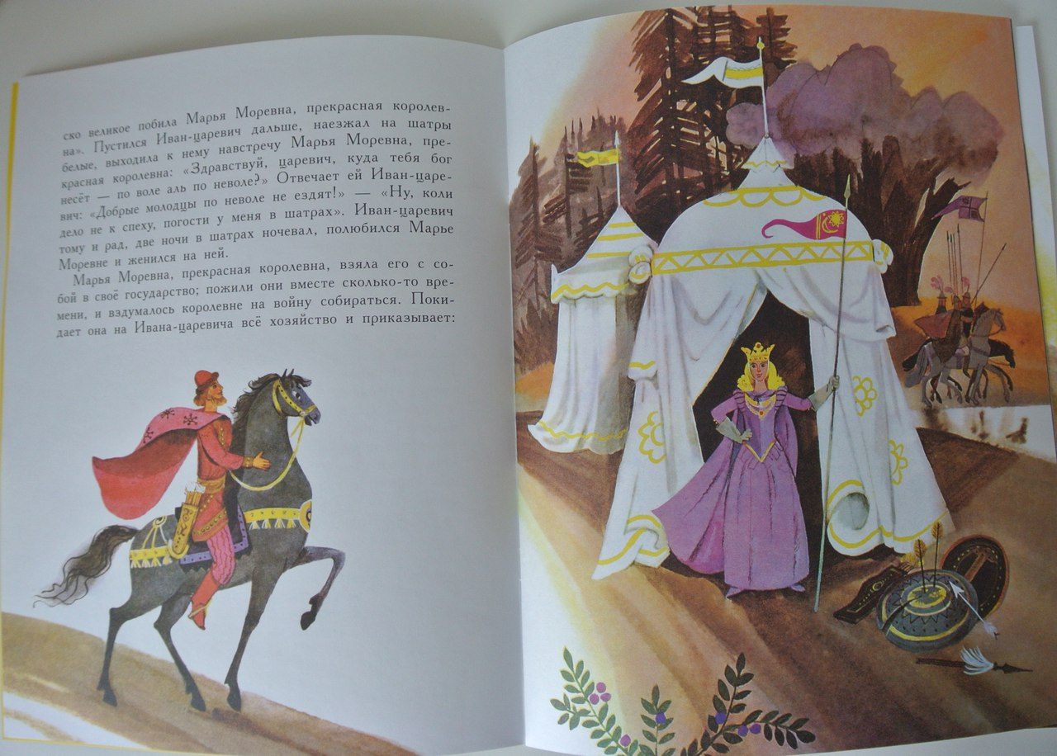
Что необычного вы увидели в начальных отношениях Ивана с Марьей Моревной? (Жена идет на войну, а муж остается дома; по логике вещей все должно быть наоборот).
- Куда Марья Моревна запретила заглядывать Ивану-царевичу? (В чулан).
- Как вы думаете, какое чувство подхлестнуло Ивана-царевича все-таки заглянуть в запретный чулан? (Любопытство).
- Сколько цепей было на Кащее в чулане? (Двенадцать цепей).

Slide 15
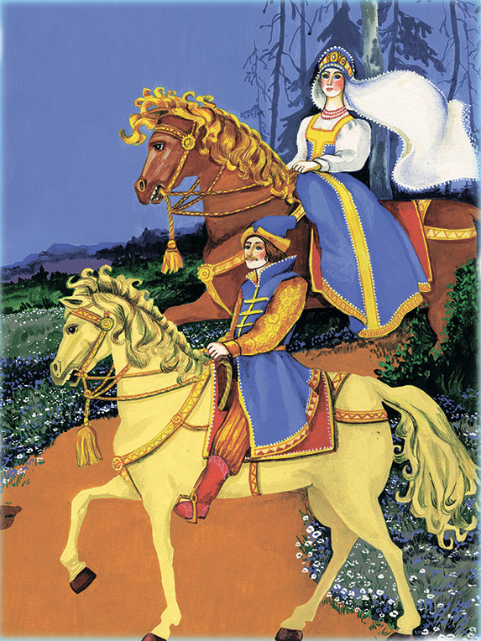
Сколько лет сидел Кащей взаперти? (Десять лет).
- Как вы думаете, почему Иван согласился и дал Кащею напиться воды? (Иван пожалел его).
- Какой столовый предмет Иван-царевич оставил соколу? (Серебряную ложку).
- Какую вещь Иван оставил орлу? (Серебряную вилку).
- Что подарил Иван на память о себе ворону? (Серебряную табакерку).
- Что конь посоветовал Кащею в первый побег Ивана-царевича? («Можно пшеницы насеять...» до «...и то поспеем!»).

Slide 16
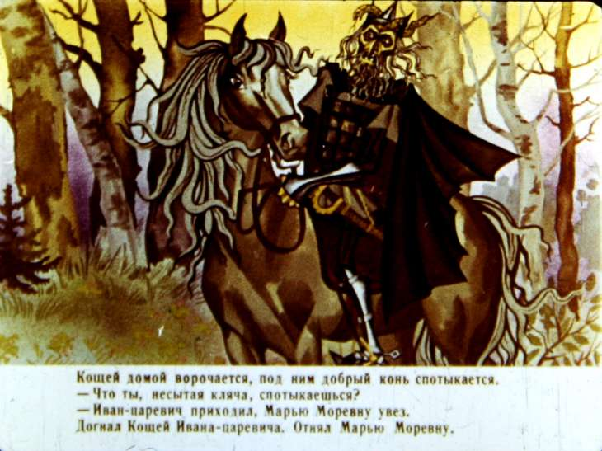
Какие животные и насекомые повстречались Ивану по пути к Бабе Яге? (Сначала заморская птица с птенцами, потом пчелиный рой, затем львица с детенышем).
- Сколько шестов было вокруг дома Бабы Яги? (Двенадцать).
- Как животные и насекомые помогли Ивану-царевичу справиться с заданием Бабы Яги? (И птицы, и пчелы, и львы загоняли кобылиц домой к Бабе Яге).
- Как Иван-царевич в конце концов расквитался с Кащеем Бессмертным? «Долго ли, коротко ли – нагнал он Ивана-царевича...» до «...пепел его пустил по ветру»).

Slide 17
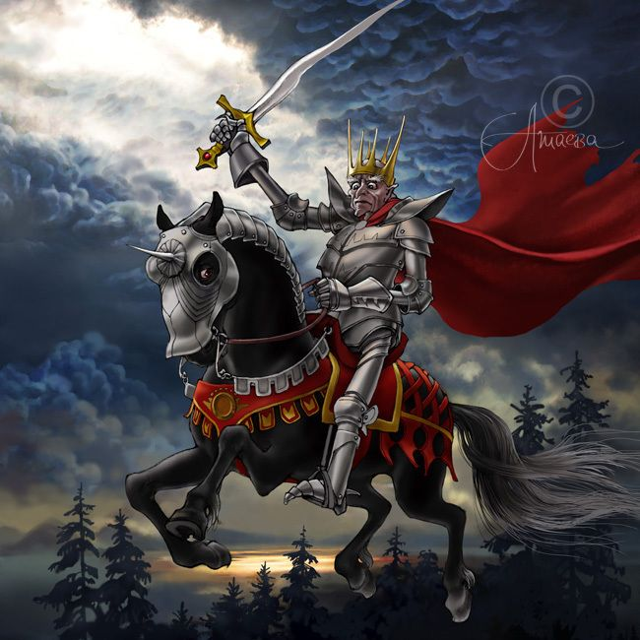
Какова концовка сказки «Марья Моревна»?
( «...и стали себе жить-поживать, добра наживать да медок попивать»).
- В сказке встречаются старинные слова.

Slide 18
Словарная работа.
«Не унимать» значит «не останавливать»;
«ворочаться» — «возвращаться»;
«глазами вскинуть» — «осмотреться»;
«не чаять» — «не думать».

Slide 19
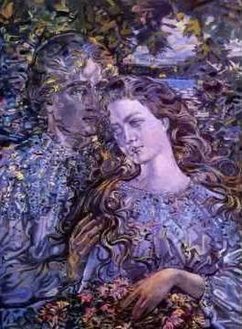
О чем сказка? (Определите ее тему).
Русская народная сказка "Марья Моревна" повествует читателю об удивительной в своем постоянстве, удивительной в упорном преодолении страхов и трудностей, любви.

Slide 20
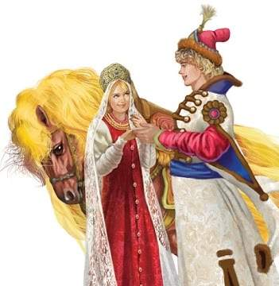
Какие черты характера Марьи Моревны и Ивана -царевича помогли победить Кащея Бессмертного?

Slide 21
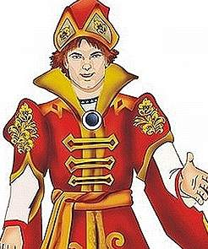
Какова роль образа Ивана –царевича?
Иван-царевич, главный герой сказки - имеет доброе сердце, способное преданно любить и бороться за свое счастье. Именно целеустремленность Ивана-царевича, его упорство в достижении поставленной
цели привели главных героев сказки к счастливому
финалу.

Slide 22
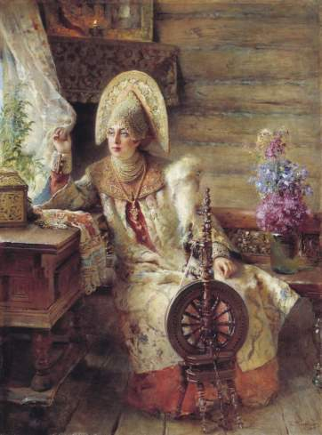
Какова роль образа Марьи Моревны?
Умная и умеющая выжидать подходящий для победы над врагом момент,
воительница-королевна. Выведав
у Кащея, что основная сила его
в богатырском коне, Марья
Моревна передает мужу
необходимые сведения
про способ достать такого
же, как у Кащея,
богатырского коня.

Slide 23
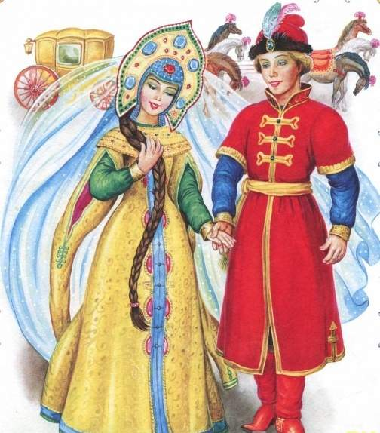
ИЛЛЮСТРАЦИЯ К СКАЗКЕ «МАРЬЯ МОРЕВНА».

Slide 24
Задание для самостоятельной работы.
Дочитать сказку «Марья Моревна».
Нарисовать в тетради иллюстрацию к понравившемуся эпизоду сказки.

